Slide 1
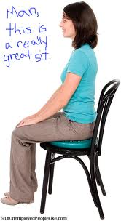
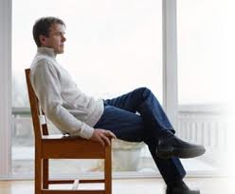
XVI. Pristojno sjedenje
13.Za stolicom se sjedi uspravno.
14.Noge moraju biti skupljene, a ruke uz tijelo.

Slide 2
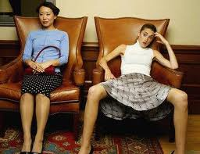
XVI. Pristojno sjedenje
15. Nepristojno je raširiti noge dok se sjedi.
16. Žena, pogotovo ako je u haljini, treba prekrižiti noge.

